Slide 1
UX/UI Design
UX/UX Design
MSIB
Nama: Moh Farrij Wajdi
Kampus: Politeknik Negeri Jember
NIM: E41210223

Slide 2
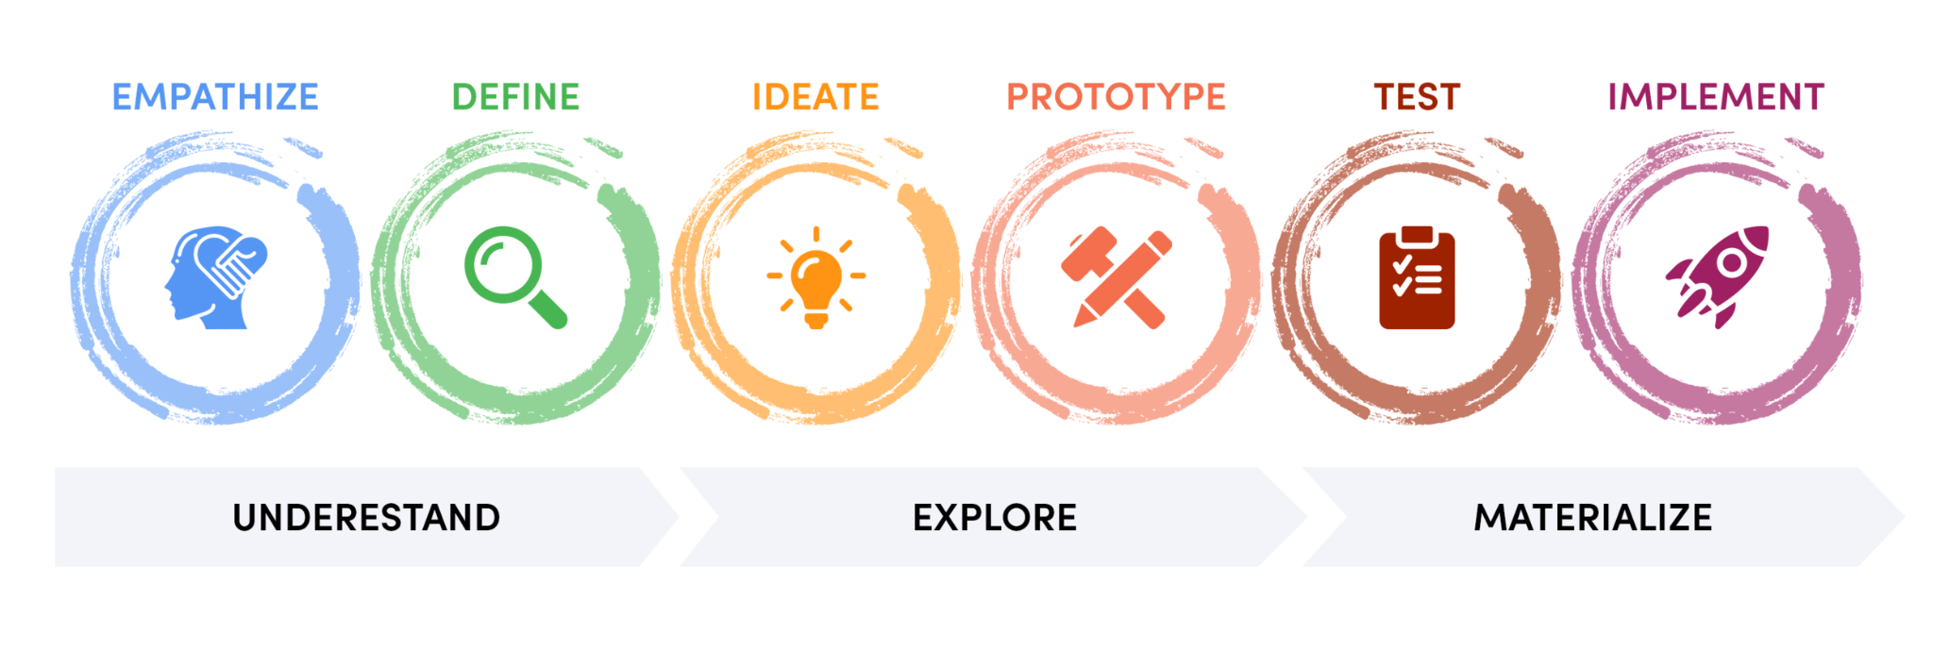
Design Thinking
UX/UX Design

Slide 3
Design Thinking
UX/UX Design

Slide 4
Case Study:
Student Interest MSIB
UX/UX Design

Slide 5
Building Empathy
Interview Session
10 Menit ( 2 sesi x 5 menit setiap sesi)
UX/UX Design
Mengapa anda mengikuti program MSIB ini?
Ingin mencoba hal baru seperti fullstack web yang mana jurusan yang ditempuh ialah bidang fisika
Apa saja yang dipelajari selama MSIB ini?
Banyak, seperti mengerti bagaimana memprograming web contohny html, css dan lainnya.
Bagaimana keluh kesahnya selama mengikuti MSIB ini?
Bentrok dengan kegiatan di kuliah regulernya.

Slide 6
Building Empathy
Interview Session | Pertanyaan lebih dalam
10 Menit ( 2 sesi x 5 menit setiap sesi)
UX/UX Design
Selain fullstack apa ada hal baru lagi selain mengikuti bidang program ini?
inginnya semua development mau dipelajari baru kesampaian full stack web development.
Mengenai pertanyan-3 sebelumnya, yang dimaksud bentrok itu apa ya?
Kesulitan dalam memanajemen pemilihan sks .

Slide 7
Reframing Problem
Menentukan masalah berdasarkan kebutuhan pengguna dan insight yang didapat dari hasil wawancara.
UX/UX Design

Slide 8
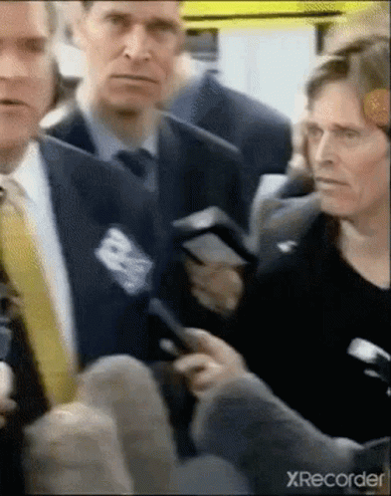
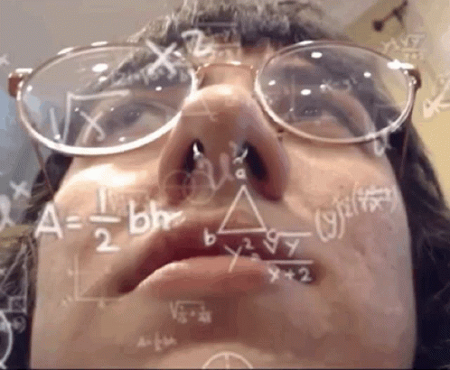
Mahasiswa yang memiliki rumah jauh cenderung memilih kost / kontrakan yang besar dengan teman karena selain dekat dengan jarak juga menjadi murah secara harga
Interview / Wawancara
Mengolah hasil interview/wawancara
Mendapat Insight
UX/UX Design

Slide 9
Reframing Problem | 10 Menit
1 Menemukan temuan
2 Define Problem
UX/UX Design
Needs : mengikuti program full stack developer MSIB dengan latar belakang dalam fisika
Humam Rafi Menginginkan untuk
Mempelajari full stack developer secara dalam
Mengejutkannya
Humam Rafi berasal dari jurusan fisika yang tidak memiliki materi fullstack developer
Insight : Dengan menguasai keterampilan dalam pengembangan web, dapat membuka peluang karier yang lebih luas. Kombinasi antara keahlian dalam fisika dan teknologi informasi dapat membuat sampean menjadi kandidat yang menarik bagi perusahaan-perusahaan yang membutuhkan keahlian dalam kedua bidang tersebut.

Slide 10
Contoh
1 Menemukan temuan
2 Define Problem
UX/UX Design
Needs : mengikuti program full stack developer MSIB dengan latar belakang dalam fisika
Humam Rafi Menginginkan untuk
Mempelajari full stack developer secara dalam
Mengejutkannya
Humam Rafi berasal dari jurusan fisika yang tidak memiliki materi fullstack developer
Insight : Dengan menguasai keterampilan dalam pengembangan web, dapat membuka peluang karier yang lebih luas. Kombinasi antara keahlian dalam fisika dan teknologi informasi dapat membuat sampean menjadi kandidat yang menarik bagi perusahaan-perusahaan yang membutuhkan keahlian dalam kedua bidang tersebut.

Slide 11
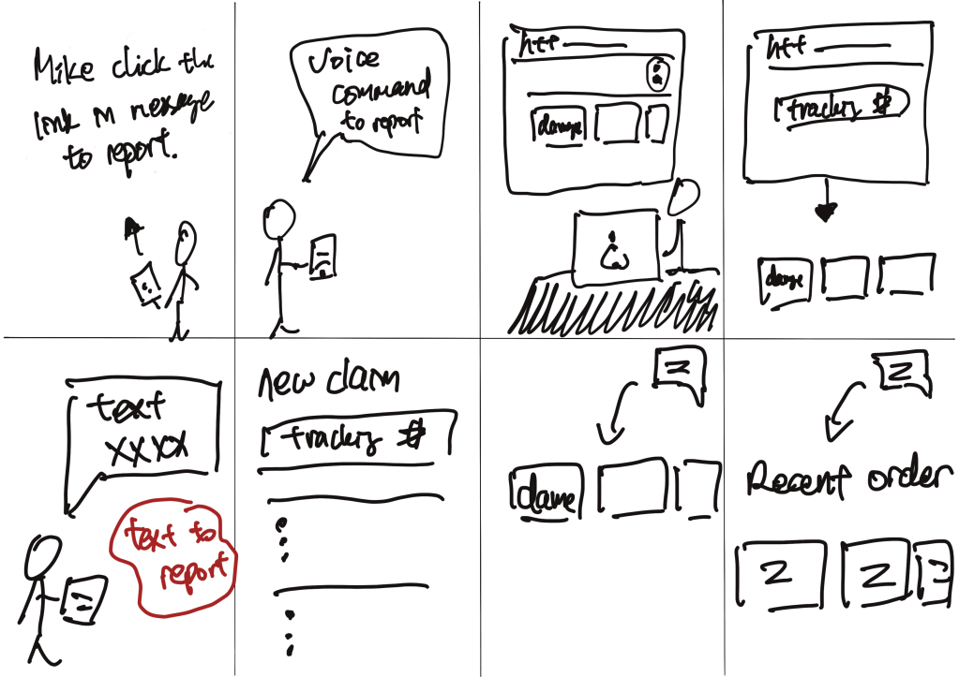
Ideation
Membuat ide-ide dalam sketsa disesuaikan dengan masalah yang telah ditemukan
UX/UX Design

Slide 12

Crazy 8
UX/UX Design

Slide 13
Sketsa 8 cara radikal
(Crazy 8) untuk memenuhi kebutuhan user 5 menit
UX/UX Design
Mencari terlebih dahulu ke google mengenai pengenalan fullstack web developer
Mencari tutorial di youtub mengenai full stack web developer
Mencoba beberapa ilmu yang didapat sebelumnya dari internet ke laptop sendiri
Bertanya ke AI apabila terdapat kesulitan selama proses belajar sendiri
Jika dirasa kurang, bisa bertanya ke teman yang paham dengan bidang fullstack developer
Belajar bersama teman jika sudah menemukan dan bertanya mengenai kesusahanmu dalam mempelajari fullstack developer
Jika dirasa belum cukup, bisa mencari beberapa course online di internet
Kemudia implementasi hasil belajar dari course sebelumnya.

Slide 14
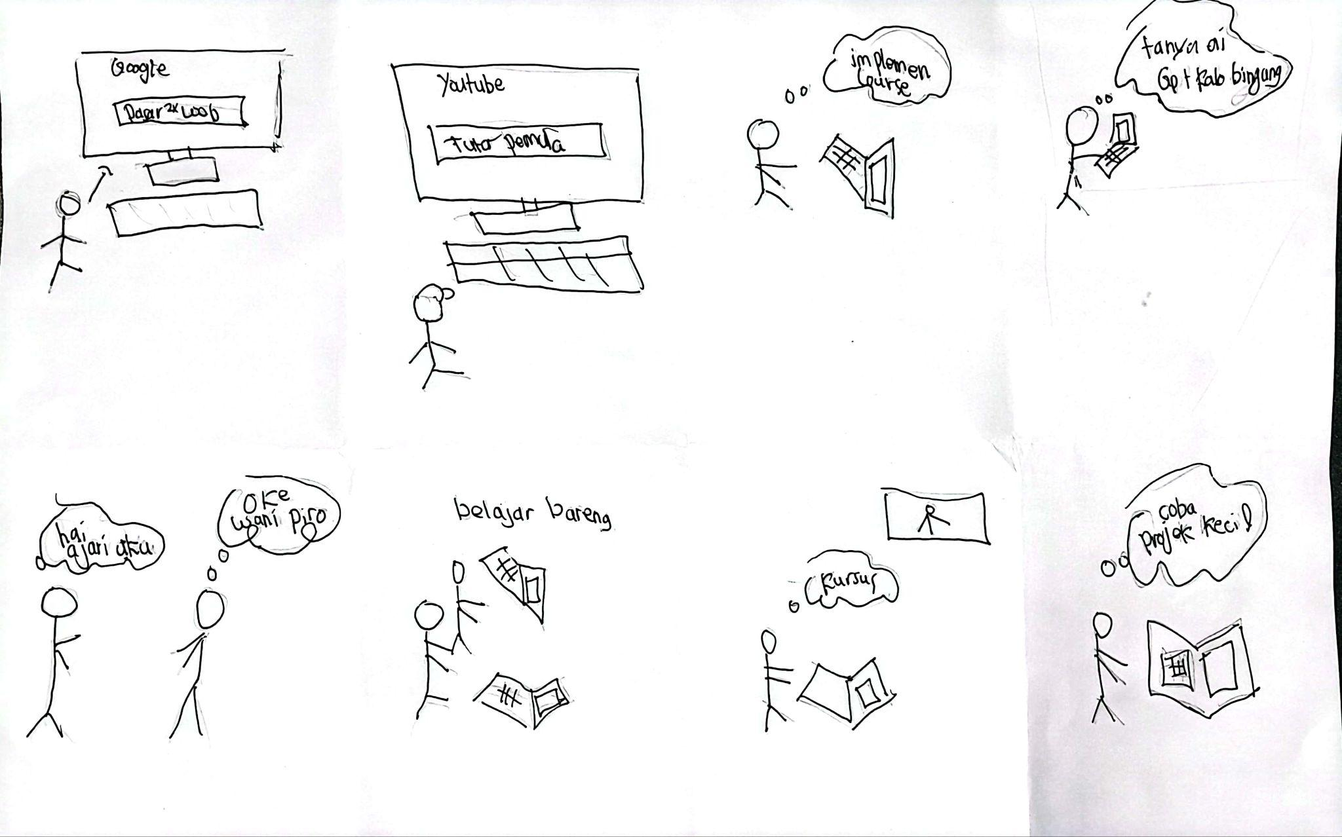
Ideate
5 Simpan sketsa crazy 8 kamu di sini 8 menit
UX/UX Design
Simpan foto di sini

Slide 15
Contoh Ideate
Tes solusi yang kamu buat dan tulis feedback yang didapat
( 2 sesi x 5 menit)
UX/UX Design
Feedback bagus
Lebih suka pemberian barang secara langsung / barengan.
Dan list pemberian barang yang akan diberikan langsung.

Slide 16
Ideate
Tes solusi yang kamu buat dan tulis feedback yang didapat
( 2 sesi x 5 menit)
UX/UX Design
Feedback bagus:
Solusi yang diajukan dirasa efisien
Solusi yang ditawarkan dirasa lumayan mengatasi masalahnya
Senang dengan solusi yang diajukan

Slide 17
Ideate
Tes solusi yang kamu buat dan tulis feedback yang didapat
( 2 sesi x 5 menit)
UX/UX Design
Feedback buruk:
Solusi yang diajukan dirasa berat dibagian course online karena membutuhkan biaya
Solusi yang diajukan dirasa kurang dibagian self study yaitu searching google, youtube dikarenakan kesusahan ingin dimulai dari mana.

Slide 18
Iterate Based on Feedback
Melakukan iterasi dari feedback yang sudah didapat dari hasil interview atau wawancara
UX/UX Design

Slide 19
Refleksi dari masalah yang ditemukan dan buat ide baru
UX/UX Design
Berikut ide baru yang saya olah dari hasil feedback sebelumnya:
Mengikuti Mentorship Program Terbuka
Bergabung komunitas belajar online terbuka seperti group whatsapp atau telegram
Program Belajar Mandiri terbuka yang dipandu melalui via whatsapp atau telegram
Mengikuti kelas pemrograman online gratis.
Kesimpulannya yaitu dengan mencari web atau app yang menyediakan course online terbuka atau free

Slide 20
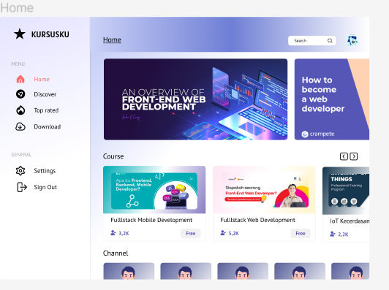
Refleksi dari masalah yang ditemukan dan buat ide baru
UX/UX Design
Silahkan tulis disinic

Slide 21
Link Figma
UX/UX Design
https://www.figma.com/file/UfxXSuaqwD5NrfNtpo0tFX/uiuxfarrijkursusku?type=design&node-id=0%3A1&mode=design&t=9dYCXcSU4LUxt6N6-1

